Slide 1
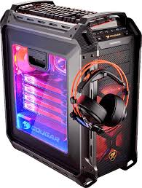
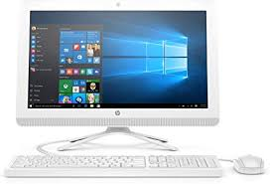
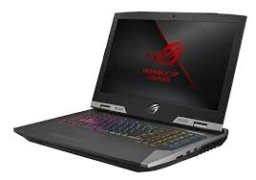

Bien choisir son nouvel ordinateur
Octobre 2025

Slide 2
Pour quel usage ?
C'est la première question à se poser et elle est fondamentale ! Bien sûr l'adage qui peut le plus peut le moins s'applique dans ce domaine mais il est plus logique et moins couteux d'adapter le matériel aux besoins
Si on se limite aux usages de base d'un ordinateur à savoir :
- consulter internet
- envoyer et recevoir des mails
- faire du traitement de texte et du tableur
- lire ou graver des DVD
on pourra se contenter d'un début de gamme à 400€ « voir moins mais cela aura une conséquence sur le matériel »
Pour des usages plus gourmands en terme d'espace et de puissance tels que :
- traitement d'images
- musique
- montage vidéo
on doit demander plus de performances et chercher dans une gamme de 800 à 1500 €
Enfin si on est adepte de jeux vidéo il faut un processeur puissant et une carte d'affichage performante et le prix à payer s'en ressentira ( plus de 1500 € ) en configuration magasin ou environ 900 € à 1100 € à monter sois Même. (pour les plus courageux)

Slide 3
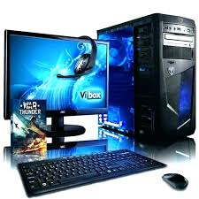
L'Ordinateur de bureau
L’ordinateur de bureau a pour lui son confort , lié essentiellement à son grand clavier et son grand écran.
Il est facilement "upgradable "et pour un coût modéré, il verra ses performances s’améliorer grâce à l’ajout de disques plus gros et plus rapides ,de cartes Graphique, de barrettes mémoire supplémentaires ,etc.
Par contre il est plus encombrant et est difficilement transportable.
Si on dispose de la place voulue c'est la meilleure solution et la plus confortable avec un écran pouvant maintenant faire 24" sans se ruiner.
Pour les "joueurs" c'est la solution obligée

Slide 4
Les portables
Les ultra-portables.
Compacts, légers, ils se font oublier lors du transport. Leur écran compris entre 11 et 14‘’ (28 à 35 cm) pourra parfois s’avérer un peu petit. Laissons les aux professionnels…
Les portables généralistes.
Avec leur écran 15,6’’ (39,6 cm), ils sont le bon compromis entre la portabilité, la puissance et le confort, sans oublier un coût raisonnable
Les portables grands confort. De dimensions identiques à celui de la plupart des PC de bureau,
l’écran de 17’’ (43 cm) permet d’étaler facilement 2 documents, d’afficher plusieurs fenêtres simultanément et passer rapidement de l’une à l’autre.
Les portables Transportables. 20’’ (51 cm), c’est un superbe écran, que ce soit pour regarder la TV ou y disposer tous les outils requis par certains logiciels. Par contre ce n’est plus vraiment portatif, 5 kg, voire largement plus… À déplacer de temps à autre !
Les portables offrent maintenant une gamme de modèles variés et performants. Ils peuvent remplacer un ordinateur de bureau et être utilisés partout dans la maison ( réseau wifi ) Ils peuvent vous suivre en vacance.
Attention aux connecteurs de sortie disponibles avec vos anciens appareils

Slide 5
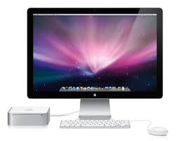
MAC ou PC ?
Vaste question! Et pas de réponse unique. Les prix des appareils, à performances semblables,sont très voisins ( MAC un peu plus cher ).
Le design est plus séducteur du côté Mac, et s’il bénéficie d’une réputation justifiée de simplicité maximum, tout le monde est d’accord pour dire que le PC tend à s’en rapprocher…
Et tous reconnaissent que le PC offre plus de choix de logiciels.
Autres questions pour choisir :
existe-t-il des logiciels adaptés aux objectifs dans l’environnement envisagé ?
L’équipement des personnes avec qui l’on communique ?
Les réponses à ces questions pourront donner des pistes

Slide 6
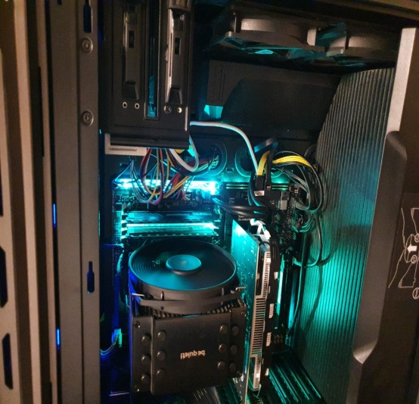
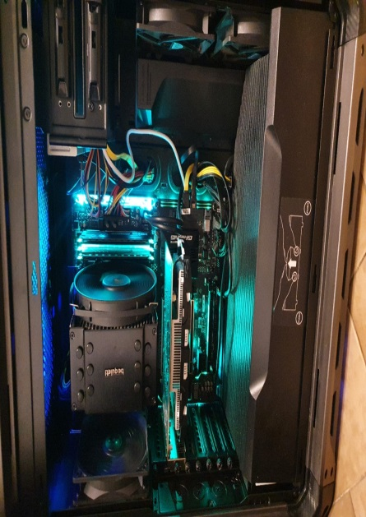
Les différents composants d'un PC
Le but n'est pas de rentrer dans la technique de chaque composant mais de savoir à quoi correspondent les caractéristiques mises en avant par le vendeur et de déjouer les pièges éventuels dans leur énoncé
Nous verrons donc les rôles des composants suivants :
La carte mère
Le microprocesseur
La mémoire vive
Le chipset ou la carte graphique
Le disque dur et les graveurs-lecteurs
L'audio
Les communications ( wifi etc…)

Slide 7
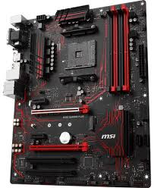
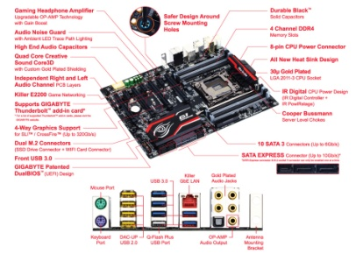
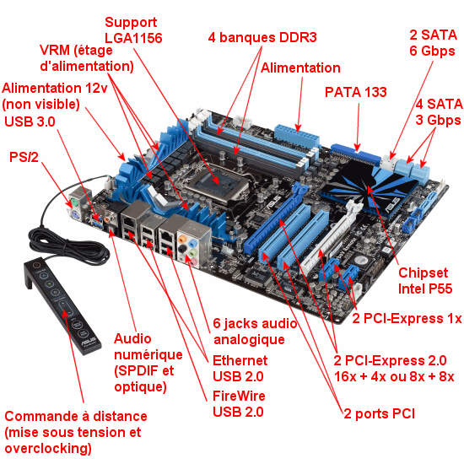
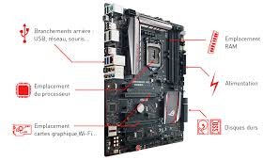
La carte mère
La carte mère est le cœur de
l'ordinateur.
C'est sur elle que vont venir se
greffer les différents composants
Nous nous contenterons de décrire ces différents composants et de montrer leur importance en fonction de l'utilisation souhaitée de l'ordinateur à choisir

Slide 8
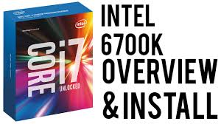
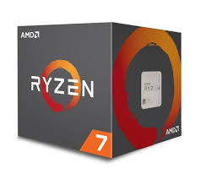
Le microprocesseur
La performance d’un ordinateur, c’est à dire sa capacité à exécuter aussi vite que possible le (les) programme(s) en
Cours. Cela dépend de la performance de ses composants, et en premier lieu celle de son microprocesseur.
.
C’est encore vrai aujourd’hui, à technologie de processeurs identique. Mais il existe désormais différentes façons de leur faire traiter les informations, comme le « Dual Core », (double coeur) qui combine 2 processeurs en 1, voire le « Quad »,4 en 1 pour plus d’efficacité !
Deux fabricants se partagent le marché pour les ordinateurs personnels : Intel ( leader ) et AMD ( challenger )

Slide 9
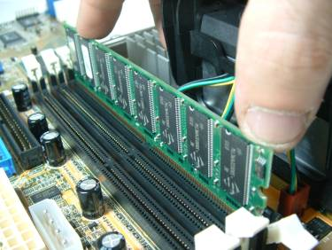
La mémoire vive
Il en faut ! Et plus il y a de gigaoctet (GO)dans la mémoire, et mieux c’est ! (limite des installation en 32 bits à 16Go maximum) (512 Go en 64 bits)
C’est là que l’ordinateur stocke temporairement
les données et programmes qu’il est en train d’utiliser.
Plus il en a et plus vite il pourra traiter l’information.
Les barrettes de mémoire actuelles (DDR,X) ,
sont qualifiées par une lettre et un chiffre qui exprime leur vitesse.
L’ajout de barrettes dans des emplacements dévolus permet d’augmenter la taille mémoire ( vérifier à l'achat que vous avez un ou des emplacements libres supplémentaires)
Aujourd’hui, une mémoire vive 8 Go avec Windows 10 sont devenus le strict minimum indispensable pour lancer le système d’exploitation
Hors Gamer. Je conseille minimum 16 GO pour des applications de conversions audio et vidéo lite et sur windows 11 impératif avec la venue de Windows 12.

Slide 10
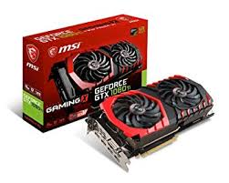
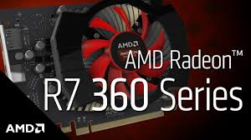
Chipset ou carte graphique
Là aussi, la vitesse de traitement et la quantité de mémoire disponible sont les éléments clés de la performance.
Si vous voulez jouer, monter de la vidéo ou regarder des dvd HD
une carte vidéo est indispensable.
Il faut de toutes façons éviter le chipset video intègré sur la carte mère utilisant une partie de la mémoire vive de l'ordinateur ( mémoire partagée )
Pour les jeux vidéo actuels une carte très musclée est indispensable (RTX pour NVIDEA) (RX.. Pour AMD) (GTX dépassé)
Deux fabricants, Nvidia et ATI ( racheté par AMD ) se font une concurrence effrénée
Le port AGP a disparu pour laisser place au PCI express

Slide 11
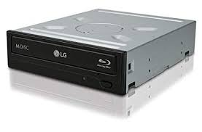
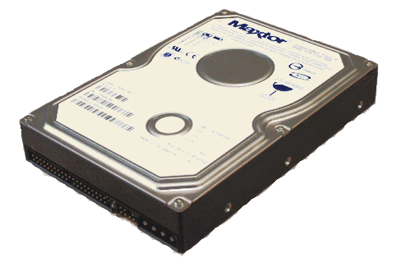
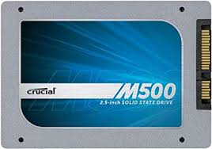
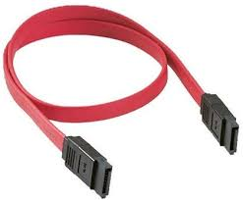
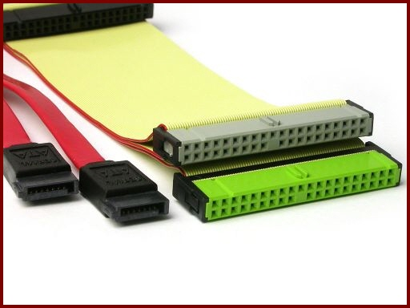
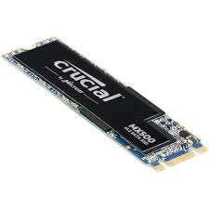
Les disques
Aujourd’hui le lecteur – graveur CD, DVD et Blu-RAY sont présent partout, acceptant les disques ±R et RW. Tous savent graver en double couche les plus gros fichiers, jusqu’à 8,5 Go DVD et 50 Go Blu-Ray. (le HD-DVD disparaît du marché )
Certains graveurs DVD, Blu-Ray savent, grâce à la technologie LightScribe, imprimer directement sur la face ad hoc des disques adéquats.
Autre disque fondamental, le disque dur et les SSD . Qui au fil du temps a grossi de plusieurs gigaoctets pour stocker toujours plus.
Le DD a une vitesse de rotation plus rapide, 7500 tours/minute lecture à 700 mo/sec,
le SSD 2200 Mo/s en lecture et pour 900 Mo/s en écriture ou l’utilisation de liaisons de type SATA, internes ou extérieures (e-SATA) contribuera à améliorer ses performances
SSD
SSD M2

Slide 12
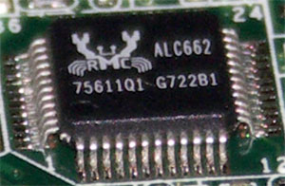
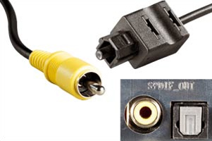
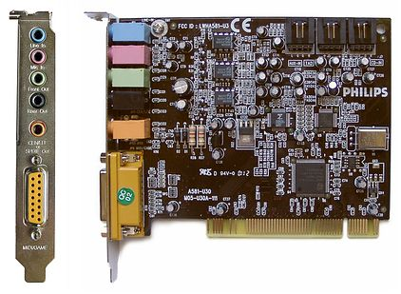
L'audio
Le son d'un ordinateur est géré par un "chipset" situé sur la carte mère ( AC97 par exemple ) Pour la plupart des utilisations c'est largement suffisant
On pourra éventuellement connecter le PC sur la
chaîne Home Cinéma pour bénéficier du décodeur Dolby Digital et de la reproduction 5.1, à condition toutefois
de disposer d’une sortie numérique, dite S/PDIF qui existe maintenant sur certains nouveaux modèles.
Pour des usages plus spécifiques ( musicaux ou jeu ) on peut installer une carte son interne sur un port PCI libre permettant de bénéficier d'un bien meilleur son – on désactivera alors le chipset sur la carte mère

Slide 13
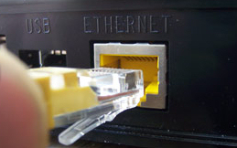
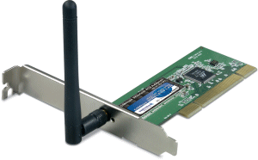
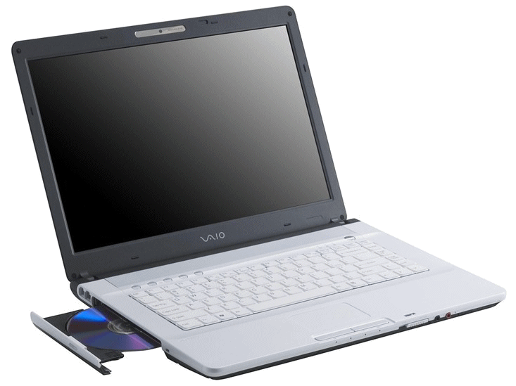
La communication
L’ordinateur se doit d’être communicant pour se connecter aux réseaux locaux ou autres accès Internet haut débit.
Prise Ethernet
Avec fil, via la prise Ethernet pour l’accès Internet ADSL remplacé par la Fibre maintenant généralisé.
Ce même fil Ethernet permettra de créer un réseau relié à la box en utilisant l'installation électrique ( CPL ) ou le Wifi
Carte Wifi
Sans fil, le Wi-Fi, décliné selon plusieurs normes pour plus de débit, b, puis g, puis a et maintenant n pour des liaisons très rapides !
Ou encore via Bluetooth pour la connexion de proximité .
Sur la plupart des portables actuels est intègrée une webcam qui rendra plus conviviales les discussions avec votre famille ou vos amis

Slide 14
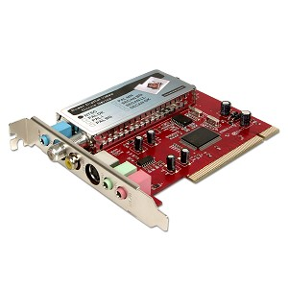
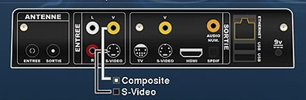
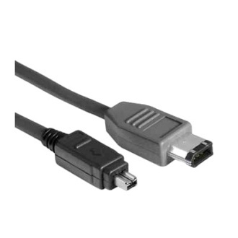
La video
Les DVD et Blue Ray permettent une restitution plein écran, fluide et de qualité, tant sur l’écran de l’ordinateur que sur celui d’un téléviseur, voire d’un vidéoprojecteur via l’HDMI et depuis peu en USB C , quand ces connexions existent.
Carte tuner
Parmi tous les types de connexions, IEEE1394, aussi baptisé FireWire par Apple, son inventeur, ou i.Link par Sony, s’est imposé comme liaison miracle pour acquérir
de la vidéo numérique ( de votre caméscope par exemple ).

Slide 15

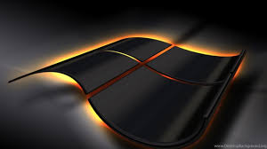
Le système d'exploitation
Vous n'aurez pratiquement pas le choix du système d'exploitation puisque plus
de 90% des PC sont livrés avec Windows déjà installé.
Par ailleurs les PC de marque ne sont pas livrés avec le cd d'installation ce qui est un inconvénient en cas de problèmes. En effet celui-ci et les autres logiciels préinstallés sont compressés et stockés sur une partition du disque dur ce qui oblige de créer des DVD ou clé USB de réinstallation si on veut éviter les problèmes en cas de crash du disque dur. (Partition RECOVERY)
Ce n'est pas le cas des PC achetés chez un assembleur qui sont eux livrés avec les CD des logiciels installés dont celui de Windows, Si ce n’est pas le Cas, Exigez le.
Attention : Dans la plupart des cas le système d'exploitation installé est une version OEM qui sera liée à votre ordinateur si vous changez par exemple la carte mère il vous faudra dans la plus part des cas le racheter ! ( une centaine d'euros )

Slide 16
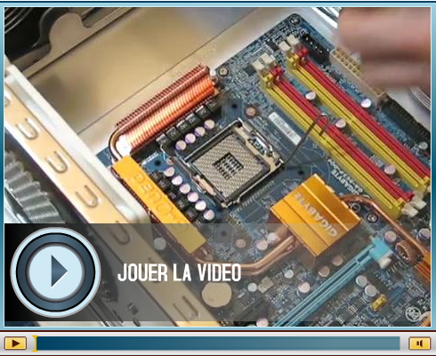

Monter ou améliorer son ordinateur
Et pourquoi ne pas choisir ses composants et monter
l'ordinateur de vos rêves ?
Un rêve impossible ? Pas tant que ça pour quelqu'un un tant soit peu bricoleur et possédant un …tournevis
Pour cela vous pouvez vous référer aux configurations complètes de références de l'excellent Clubic.com donnant la liste du matériel pour chaque configuration ( bureautique, etc…)
http://www.clubic.com:80/article-13957-1-les-configurations-completes-de-reference.html
Puis vous serez aidé dans votre entreprise par un didacticiel complet de montage de tous ces composants toujours chez Clubic avec une vidéo pour chaque composant ( carte mère,processeur etc… )
http://www.clubic.com/article-66115-1-monter-configurer-pc-generation.html
Vous êtes décidé ? Au travail !
C’est FINI ! Ouf

Slide 17


Description Composants CM

Slide 18
Description CM

